Slide 1
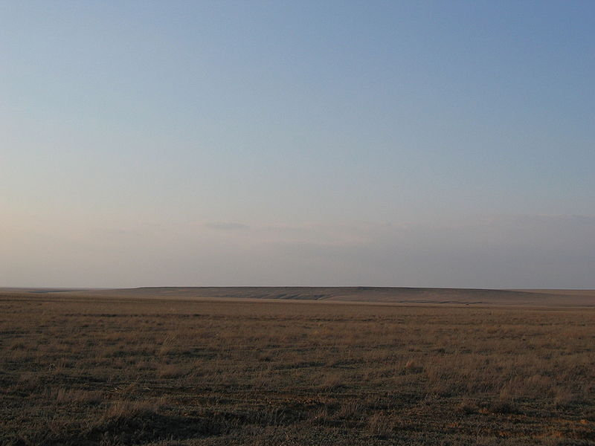
STEPI

Slide 2
vousatka

Slide 3
bizon

Slide 4
Kůň převalského

Slide 5
osel

Slide 6
kojot

Slide 7
Orel stepní

Slide 8
Mara stepní

Slide 9
Nandu pampový

Slide 10
lama

Slide 11
Tato prezentace byla vytvořena pro projekt INOVACE v rámci EU-OPVK, který vytvořila ZŠ a MŠ Višňová - Šablona č.22
1) jméno autora výukového materiálu: Ing. Květuše Vendégová
2) datum (období), ve kterém byl VM vytvořen: 9.11. 2011
3) ročník, pro který je výukový materiál určen: V.ročník
4) vzdělávací oblast: Inovace a zkvalitnění výuky v oblasti přírodních věd.
Přírodověda - Podnebné pásy – stepi
5) metodický list/anotace:
Brainstorming. Výklad. Upevňování znalostí. Přehled rostlin a živočichů žijících ve stepi.
http://cs.wikipedia.org/

